Slide 1


Союз работодателей Республики Башкортостан
О работе по формированию национальной системы развития квалификаций
в Республике Башкортостан
Шолом
Владимир Юрьевич
Председатель Союза работодателей Республики Башкортостан

Slide 2
«О работе по формированию национальной системы развития квалификаций
в Республике Башкортостан»
ОСНОВНЫЕ УЧАСТНИКИ НАЦИОНАЛЬНОЙ СИСТЕМЫ КВАЛИФИКАЦИЙ
Федеральный уровень
Национальный совет при президенте РФ
Национальное агентство развития квалификаций (НАРК)
Советы по профессиональным квалификациям (СПК)
Министерство труда РФ и Министерство образования РФ
Общероссийские объединения работодателей
Региональное правительство
Региональные объединения работодателей
Региональный методический центр (РМЦ)
Центры независимой оценки квалификаций (ЦОК)
Образовательные организации
Работодатели
Соискатели
Региональный уровень
Источник: «Примерная модель организации работ по формированию элементов национальной системы профессиональных квалификаций на региональном уровне» Принята Национальным советом при Президенте Российской Федерации по профессиональным квалификациям (протокол от 23 ноября 2015 г. № 13, п.4)
2

Slide 3
«О работе по формированию национальной системы развития квалификаций
в Республике Башкортостан»
ПРИМЕРЫ ОРГАНИЗАЦИОННЫХ ФОРМ ДЕЙСТВУЮЩИХ в РФ РЕГИОНАЛЬНЫХ МЕТОДИЧЕСКИХ ЦЕНТРОВ (РМЦ)
РМЦ, созданные на базе объединений работодателей:
Нижегородская ассоциация промышленников и предпринимателей;
Межрегиональная ассоциация руководителей предприятий (Новосибирская область);
Союз промышленников и предпринимателей Республики Коми.
Оренбургский областной союз промышленников и предпринимателей
РМЦ, созданные на базе образовательных и научно-методических организаций:
Ростовский государственный экономический университет (РИНХ);
Хабаровский краевой институт переподготовки и повышения квалификации в сфере профессионального образования;
Центр профессионального образования Самарской области.
3

Slide 4
«О работе по формированию национальной системы развития квалификаций
в Республике Башкортостан»
ПРИМЕРЫ ОРГАНИЗАЦИОННЫХ ФОРМ ДЕЙСТВУЮЩИХ в РФ РЕГИОНАЛЬНЫХ МЕТОДИЧЕСКИХ ЦЕНТРОВ (РМЦ)
РМЦ, созданные на базе организаций, осуществляющих развитие квалификаций:
Региональное агентство развития квалификаций (Белгородская область);
Краевой центр профориентации и развития квалификаций (Красноярский край);
Агентство по развитию человеческого капитала в Северо-Западном федеральном округе (Ленинградская область, Санкт-Петербург)
Челябинское региональное агентство развития квалификаций.
Совместное выполнение функций РМЦ:
Функции РМЦ совместно выполняют Свердловский областной Союз промышленников и предпринимателей и Межотраслевой ЭМ ФГАОУ ВПО «Уральский федеральный университет им. Первого Президента России Б.Н. Ельцина».
Функции РМЦ совместно выполняют Союз работодателей Республики Башкортостан и Совет ректоров вузов Республики Башкортостан (Сетевой университет)
4

Slide 5
«О работе по формированию национальной системы развития квалификаций
в Республике Башкортостан»
ПИЛОТНЫЕ РЕГИОНЫ (РЕГИОНЫ-ПАРТНЕРЫ)
утвержденные решениями Национального Совета по развитию квалификаций
2016 год |  |  | 2017 год
1 | Белгородская область |  | 1 | Алтайский край
2 | Красноярский край |  | 2 | Республика Алтай
3 | Ленинградская область |  | 3 | Иркутская область
4 | Нижегородская область |  | 4 | Калужская область
5 | Новосибирская область |  | 5 | Курская область
6 | Республика Коми |  | 6 | Оренбургская область
7 | Самарская область |  | 7 | Республика Марий Эл
8 | Свердловская обрасть |  | 8 | Ростовская область
9 | Хабаровский край |  | 9 | Смоленская область
10 | Челябинская область |  | 10 | Тульская область
 |  |  | 11 | Тюменская область
 |  |  | 12 | Ульяновская область
5

Slide 6
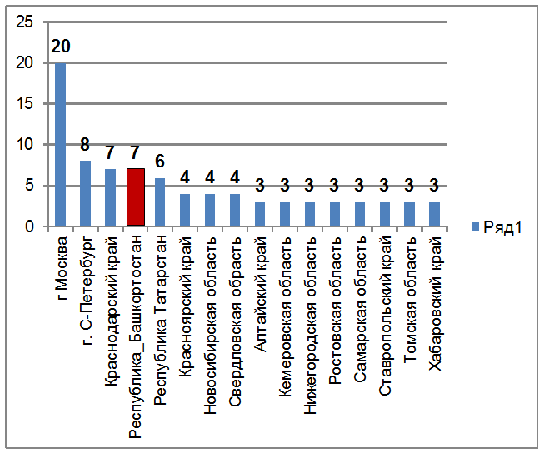
«О работе по формированию национальной системы развития квалификаций
в Республике Башкортостан»
Позиция Республики Башкортостан в развитии центров оценки квалификаций (ЦОК) в 2016 году
Количество экзаменационных площадок ЦОК в регионах в 2016 году по информации Национального агентства развития квалификаций
6

Slide 7
«О работе по формированию национальной системы развития квалификаций
в Республике Башкортостан»
РЕЕСТР ДЕЙСТВУЮЩИХ в РБ ЦЕНТРОВ ОЦЕНКИ КВАЛИФИКАЦИЙ
 | Центр оценки квалификации | Совет по профессиональным квалификациям (СПК) | Объединение работодателей
1 | Башкортостанское региональное отделение Общероссийской общественной организации "Союз машиностроителей России" | СПК в машиностроении | РО «Союз машиностроителей России»
2 | ООО "Головной аттестационно - сертификационный центр Республики Башкортостан" | СПК в области сварки | Союз работодателей РБ
3 | ООО "Инженерный Консультационный Центр "Эксперт" | СПК в лифтовой отрасли, сфере подъемных сооружений и вертикального транспорта
4 | ООО «Башкирский Центр оценки квалификаций в строительстве» | СПК в строительстве
5 | АНО "Центр развития квалификаций" | СПК в строительстве | Союз строителей РБ
6 | Центр оценки квалификации общества с ограниченной ответственностью «Центр оценки квалификации» | СПК офисных специалистов и вспомогательных административных работников
7 | Центр оценки квалификаций ООО «Республиканский кадровый центр похоронного дела» | СПК в жилищно-коммунальном хозяйстве
8 | Центр оценки квалификаций общества с ограниченной ответственностью "Межотраслевой центр оценки квалификаций" | СПК офисных специалистов и вспомогательных административных работников
9 | Консалтинговое агентство "Soffi Ann" | СПК по финансовым рынкам | Союз работодателей РБ
Источник: Национальное агентство развития квалификаций. Реестр сведений о проведении независимой оценки квалификаций (www.nok-nark.ru)
7

Slide 8
«О работе по формированию национальной системы развития квалификаций
в Республике Башкортостан»
Сведения о проведенных в РБ оценках квалификации на 30.10.2017
(Лист 1)
 | Центр оценки квалификации | Совет по профессиональным квалификациям (СПК) | Проведенные оценки квалификации
1 | Башкортостанское региональное отделение Общероссийской общественной организации "Союз машиностроителей России" | СПК в машиностроении | Инженер-технолог по механообработке в машиностроении 3 категории 32 Токарь – 6 Фрезеровщик - 5
2 | ООО "Головной аттестационно - сертификационный центр Республики Башкортостан" | СПК в области сварки | Сварщик дуговой сварки плавящим покрытым электродом 3 уровня - 6
3 | ООО "Инженерный Консультационный Центр "Эксперт" | СПК в лифтовой отрасли, сфере подъемных сооружений и вертикального транспорта | Техник-электромеханик по лифтам – 6 Специалист по организации обслуживания лифтов – 1 Специалист по обслуживанию лифтов -1 Специалист по эксплуатации лифтов - 1
4 | АНО "Центр развития квалификаций" | СПК в строительстве | Каменщик (3 уровень квалификации) – 16
5 | ООО «Башкирский Центр оценки квалификаций в строительстве» | СПК в строительстве | Бетонщик 3 уровень квалификации – 5 Штукатур по отделке внутренних и наружных поверхностей зданий и сооружений, 3 уровень квалификации – 2 Штукатур по отделке внутренних и наружных поверхностей зданий и сооружений, 4 уровень квалификации - 3
Источник: Сведения представленные Союзу работодателей Центрами оценки квалификации
8

Slide 9
«О работе по формированию национальной системы развития квалификаций
в Республике Башкортостан»
Сведения о проведенных в РБ оценках квалификации на 30.10.2017 (Лист 2)
 | Центр оценки квалификации | Совет по профессиональным квалификациям (СПК) | Проведенные оценки квалификации
6 | Центр оценки квалификации общества с ограниченной ответственностью «Центр оценки квалификации» | СПК офисных специалистов и вспомогательных административных работников | Специалист по организационному и документационному обеспечению управления организацией - 1 чел.
7 | Центр оценки квалификаций ООО «Республиканский кадровый центр похоронного дела» | СПК в жилищно-коммунальном хозяйстве | Не проводилась
8 | Центр оценки квалификаций общества с ограниченной ответственностью "Межотраслевой центр оценки квалификаций" | 1.СПК офисных специалистов и вспомогательных административных работников. 2. В стадии утверждения: - СПК по управлению персоналом; - СПК в лифтовой отрасли; - СПК в строительстве | Не проводилась
9 | Консалтинговое агентство "Soffi Ann" | СПК по финансовым рынкам | Не проводилась
Всего проведено в РБ оценок квалификаций на 30 октября 2017 года - 85
Источник: Сведения представленные Союзу работодателей Центрами оценки квалификации в РБ
9

Slide 10
«О работе по формированию национальной системы развития квалификаций
в Республике Башкортостан»
СПИСОК СОВЕТОВ ПО ПРОФЕССИОНАЛЬНЫМ КВАЛИФИКАЦИЯМ
1 | СПК в области сварки | 11 | СПК финансового рынка | 20 | СПК в электроэнергетике
2 | СПК в наноиндустрии | 12 | СПК в машиностроении | 21 | СПК в горно-металлургическом комплексе
3 | СПК в жилищно-коммунальном хозяйстве | 13 | СПК в отрасли судостроения и морской техники | 22 | СПК в области ракетной техники и космической деятельности
4 | СПК в строительстве | 14 | СПК в нефтегазовом комплексе | 23 | СПК в области фармации
5 | СПК в индустрии гостеприимства | 15 | СПК в сфере атомной энергии | 24 | СПК индустрии красоты
6 | СПКв здравоохранении | 16 | СПК в автомобилестроении | 25 | СПК в авиастроении
7 | СПК в области информационных технологий | 17 | СПК в целлюлозно-бумажной, мебельной и деревообрабатывающей промышленности | 26 | СПК торговой, внешнеторговой и по отдельным видам предпринимательской и экономической деятельности
8 | СПК железнодорожного транспорта | 18 | СПК вобласти управления персоналом | 27 | СПК в сельском хозяйстве
9 | СПК в лифтовой отрасли и сфере вертикального транспорта | 19 | СПК офисных специалистов и вспомогательных административных работников | 28 | СПК в области издательского дела, полиграфического производства и распространения печатной продукции
10 | СПК химического и биотехнологического комплекса
10

Slide 11
«О работе по формированию национальной системы развития квалификаций
в Республике Башкортостан»
ЭКСПЕРТНЫЙ ПОТЕНЦИАЛ в РБ
Эксперты, квалификация которых подтверждена в рамках
национальной системы квалификаций
Эксперты независимой оценки квалификаций Советов по профессиональным квалификациям
СПК в машиностроении | 28
СПК по финансовым рынка | 11
СПК в области сварки | 19
СПК в строительстве | 9
СПК в ЖКХ (похоронное дело) | 3
СПК в лифтовой отрасли | 3
СПК офисных специалистов | 7
Эксперты профессионально-общественной аккредитации образовательных программ Советов по профессиональных квалификаций
СПК по финансовым рынкам СПК в области сварки | 5 1
11

Slide 12
«О работе по формированию национальной системы развития квалификаций
в Республике Башкортостан»
ПРОЕКТ РАСПРЕДЕЛЕНИЯ КВАЛИФИКАЦИЙ МЕЖДУ ВУЗАМ
РЕСПУБЛИКИ БАШКОРТОСТАН
На заседании Совета ректоров вузов Республики Башкортостан от 19 октября 2016 года, было предложено создать структурные подразделения регионального методического центра развития квалификаций со статусом отделений по следующим видам деятельности:
Нефтегазовая отрасль | УГНТУ
Авиация, машиностроение, связь | УГАТУ
Сельское хозяйство | БГАУ
Медицина | БГМУ
Педагогика | БГПУ им. Акмуллы
Гуманитарная сфера | БашГУ
Культура, искусство | УГИИ им. З. Исмагилова
Источник: Материалы заседания Совета ректоров вузов РБ от 19 октября 2016 г.
12

Slide 13
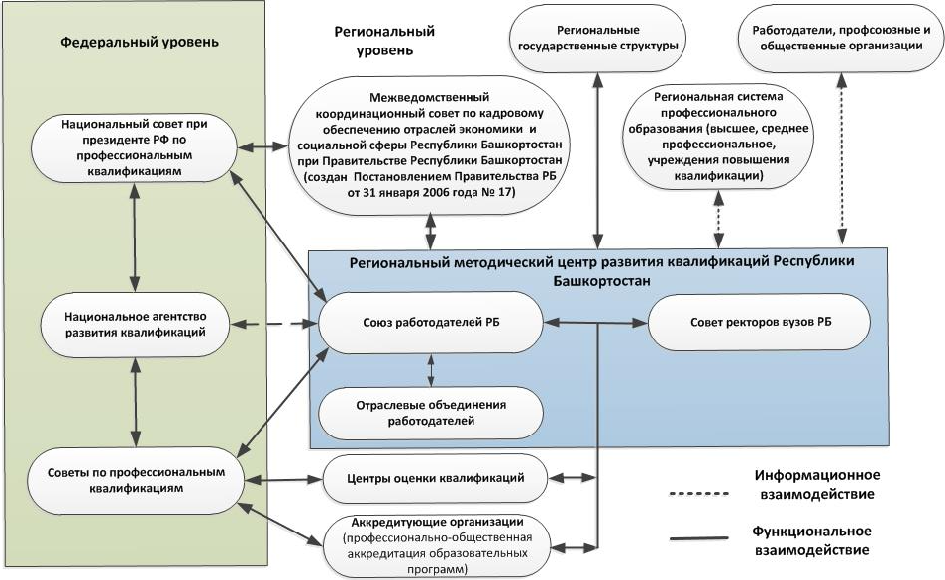
«О работе по формированию национальной системы развития квалификаций
в Республике Башкортостан»
ОРГАНИЗАЦИОННАЯ МОДЕЛЬ ПО ВНЕДРЕНИЮ НАЦИОНАЛЬНОЙ СИСТЕМЫ КВАЛИФИКАЦИЙ В РЕСПУБЛИКЕ БАШКОРТОСТАН
Примечание: Одобрено на заседании Совета ректоров вузов Республики Башкортостан. Протокол заседания от 07.06.2017
13

Slide 14
«О работе по формированию национальной системы развития квалификаций
в Республике Башкортостан»
ОСОБЕННОСТИ ВНЕДРЕНИЯ СИСТЕМЫ ПРОФЕССИОНАЛЬНЫХ КВАЛИФИКАЦИЙ В ЗДРАВООХРАНЕНИИ
Работа по созданию системы аккредитации специалистов ведется совместно Министерством здравоохранения РФ и Первым Московским Государственным Медицинским Университетом им. И. Сеченова (федеральный методический центр аккредитации специалистов).
Федеральный закон от 21.11.2011 №323-ФЗ «Об основах охраны здоровья граждан в Российской Федерации» (с изменениями, внесенными Федеральным законом от 29.12.2015 №389) регламентируют, что:
«Право на осуществление медицинской деятельности в Российской Федерации имеют лица, получившие медицинское или иное образование в Российской Федерации в соответствии с федеральными государственными образовательными стандартами и имеющие свидетельство об аккредитации специалиста». (ст.69 п.1);
аккредитация специалиста проводится аккредитационными комиссиями (ст.69);
аккредитационные комиссии формируются Минздравом России по представлению некоммерческих профессиональных сообществ (ст.69).
14

Slide 15
«О работе по формированию национальной системы развития квалификаций
в Республике Башкортостан»
СИСТЕМА АККРЕДИТАЦИИ СПЕЦИАЛИСТА В ЗДРАВОХРАНЕНИИ
Выпускник
Первичная аккредитация
Новая квалификация (специальность)
Осуществление профессиональной деятельности
Новый навык
Ординатура
Первичная специализированная аккредитация
Осуществление профессиональной деятельности
Непрерывное профессиональное развитие
Источник: Система аккредитации специалиста. Информация представленная на Совете ректоров вузов Республики Башкортостан 15.11.2017
Повторная аккредитация
15

Slide 16
Союз работодателей республики Башкортостан
Спасибо за внимание
Шолом
Владимир Юрьевич
Председатель Союза работодателей Республики Башкортостан

